Slide 1

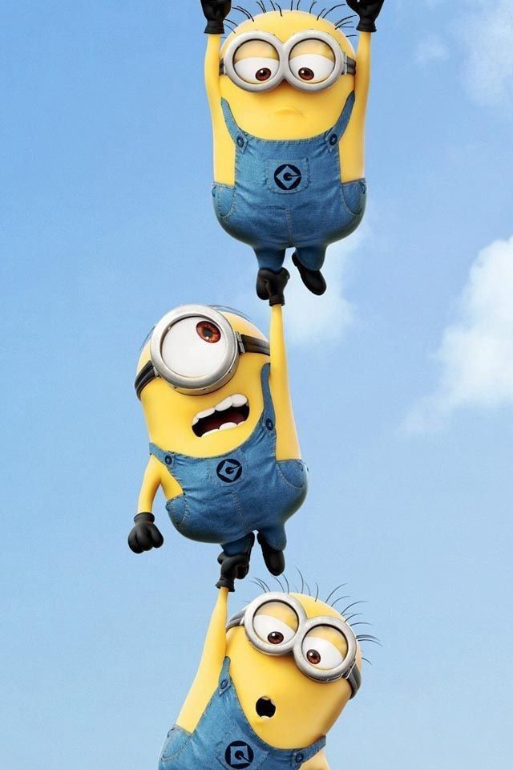
Зв’язок числівника з іменником

Slide 2


Пригадаймо вивчене
Що таке числівник?
Не є числівниками…
За будовою числівники бувають…
Назвіть розряди числівників

Slide 3


Новий матеріал

Slide 4

Числівники один, одна, одне, одні узгоджуються з іменниками в роді, числі та відмінку: один кошик, одна гілочка, одне курча, одні традиції.

Slide 5


Числівники два, три, чотири
узгоджуються з іменником у множині:
два програмісти, три будинки, чотири апельсини.

Slide 6



Числівники п'ять і більше узгоджуються
з іменником у Р.в. однини:
п'ять бананів, чотирнадцять апельсинів.

Slide 7
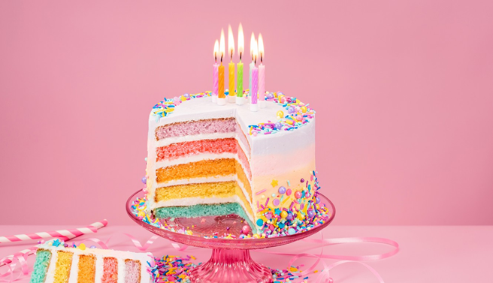
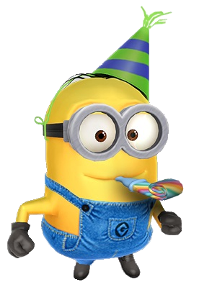
Після дробових числівників
іменник вживається в ОДНИНІ
дві третіх торта
можна вставити ОДНОГО
дві третіх (ОДНОГО) торта

Slide 8
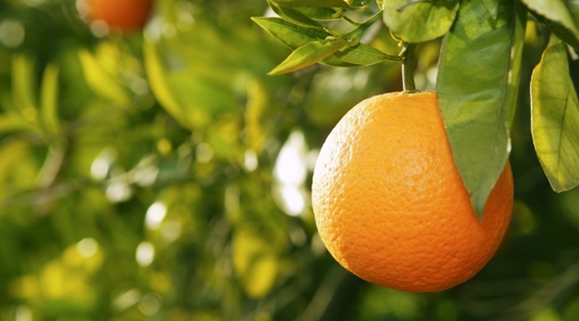

Іменники при складених числівниках вживаються
в тому відмінку, якого вимагає останній числівник:
сто один апельсин
сто три апельсини
сто дев'ятнадцять апельсинів

Slide 9

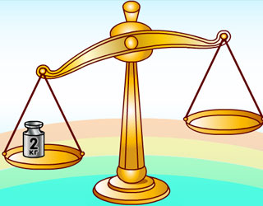
При числівнику зі словами половина, третина, чверть
іменник узгоджується з числівником:
один з половиною кілограм
два з третиною кілограми
п'ять з чвертю кілограмів

Slide 10

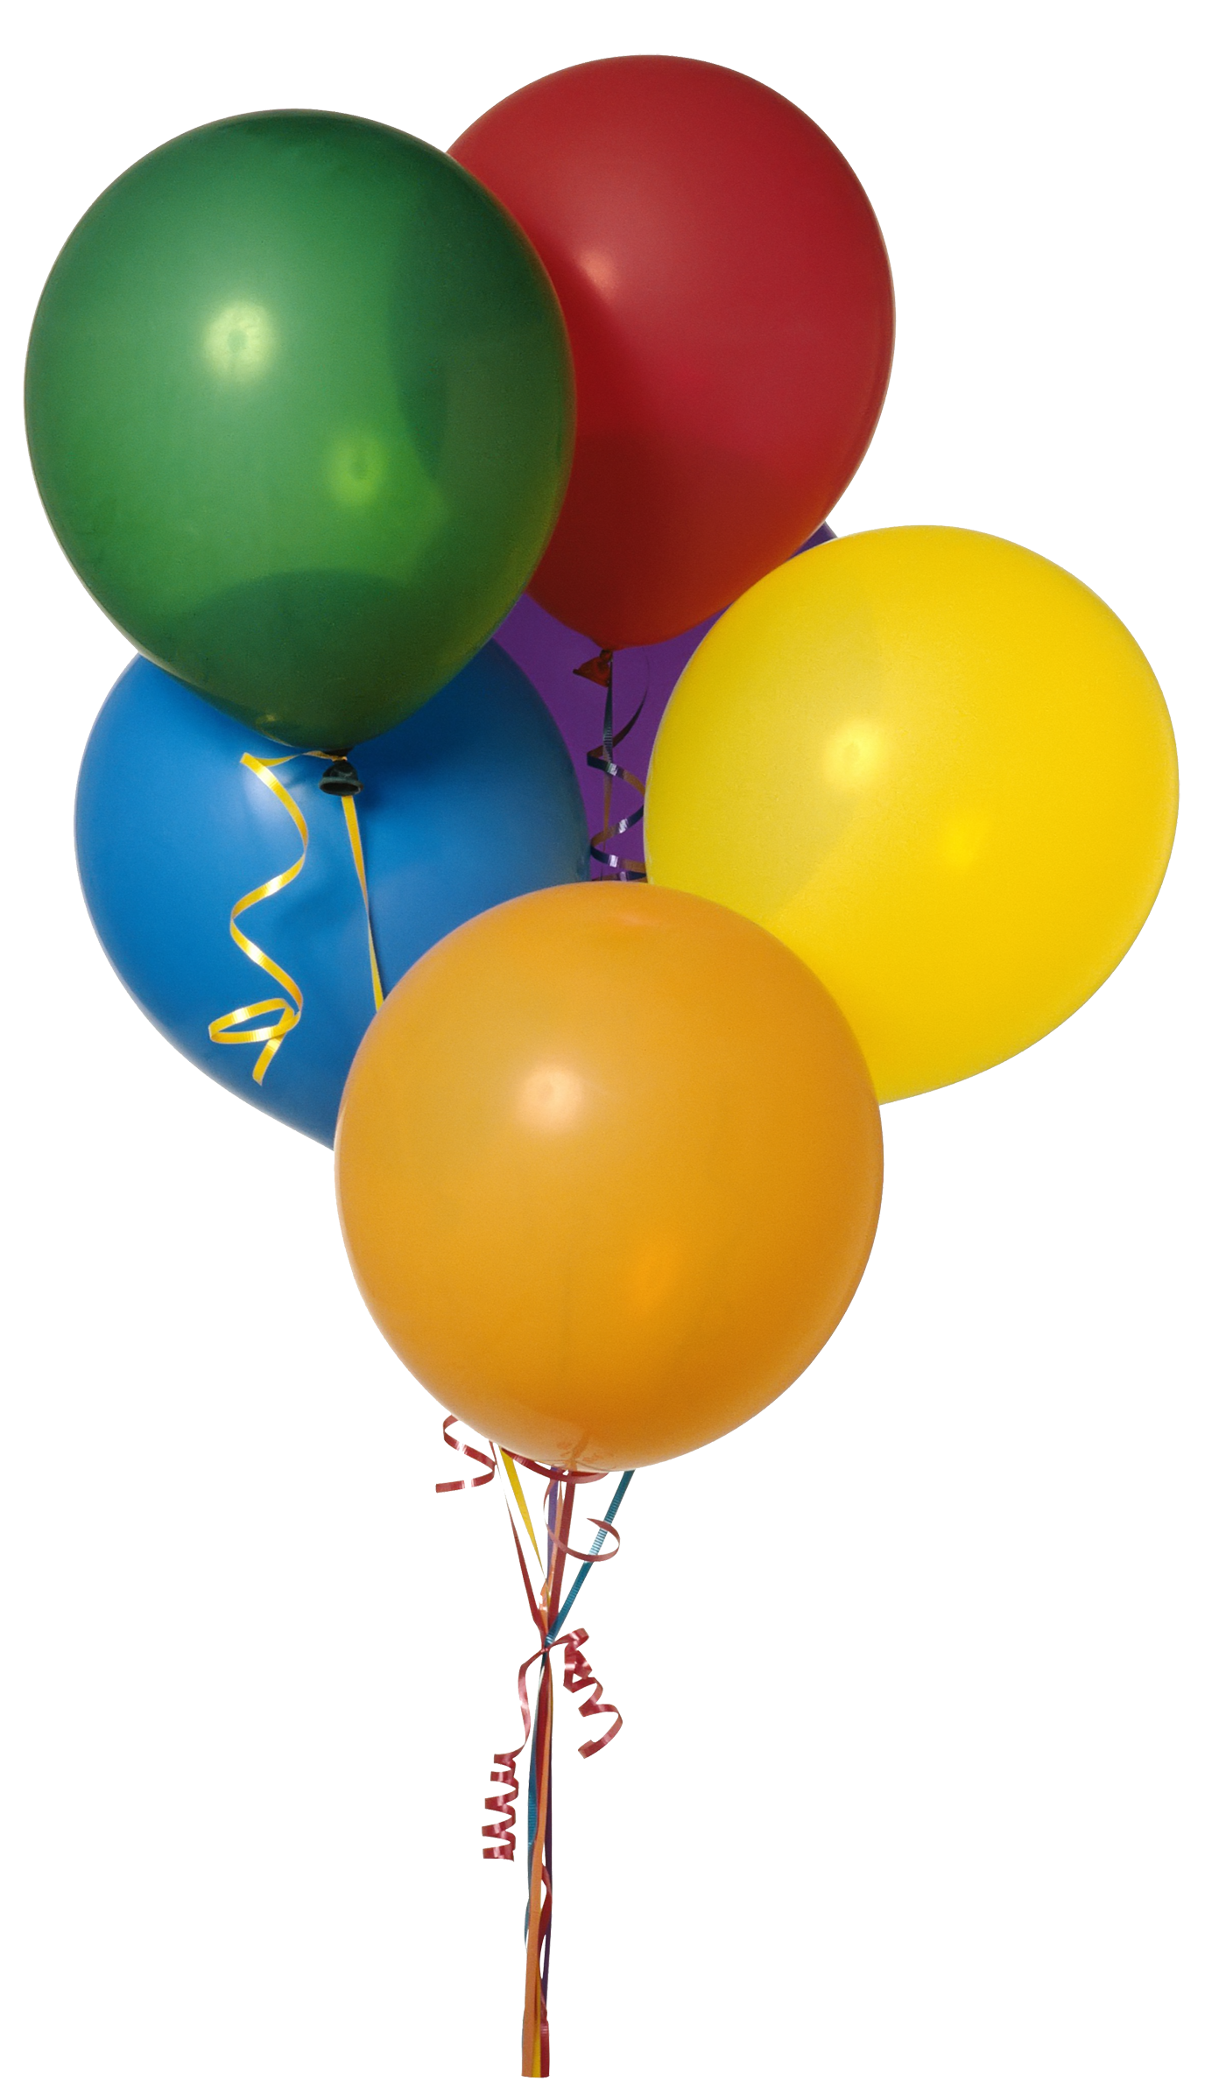

ЗАПАМ'ЯТАЙ!
Не поєднуються збірні числівники
-з іменниками неістотами чоловічого роду (троє лісів – помилка);
-іменниками жіночого роду, крім ОБИДВі! (троє дівчат – помилка).

Slide 11

Числівник півтора узгоджується з іменниками
чоловічого і жіночого роду за таким зразком:
- ч.р.: півтора місяця, півтора кілограма;
- ж.р.: півтори жмені, півтори години.

Slide 12

Завдання: Поєднай числівники з іменниками, запиши.
Склади з двома словосполученнями речення (числа запиши буквами).
5 (олівець), 3 (дівчина), 21 (книга), 7 (колір), 1,5 (місяць),
9 (зошит), 142 (студент), 4 (професор), 67 (пенал), 241 (комп'ютер), 74 (телефон), 2 з половиною (лимон).

Slide 13


Успіхів!

